Slide 1
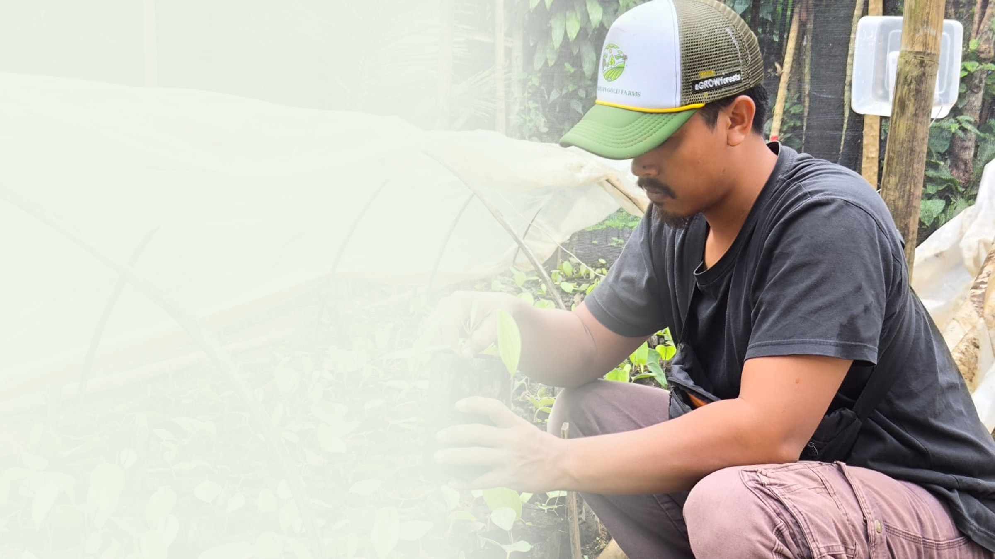

PT Klumbayan Gold Farm
LAMPUNG · INDONESIA · BERDIRI 2022
Dari lahan bekas tambang
ke rantai pasok Eropa.
Agribisnis regeneratif di Lampung. Lada hitam, kopi robusta dan kakao, dibeli langsung dari 1.250 petani, tertelusur sampai titik kebun.
DIAJUKAN UNTUK
Pertamina UMK Academy 2026
PROFIL PERUSAHAAN · AGUSTUS 2026
klumbayanfarm.com arif@klumbayanfarm.com +62 853 7887 0007

Slide 2
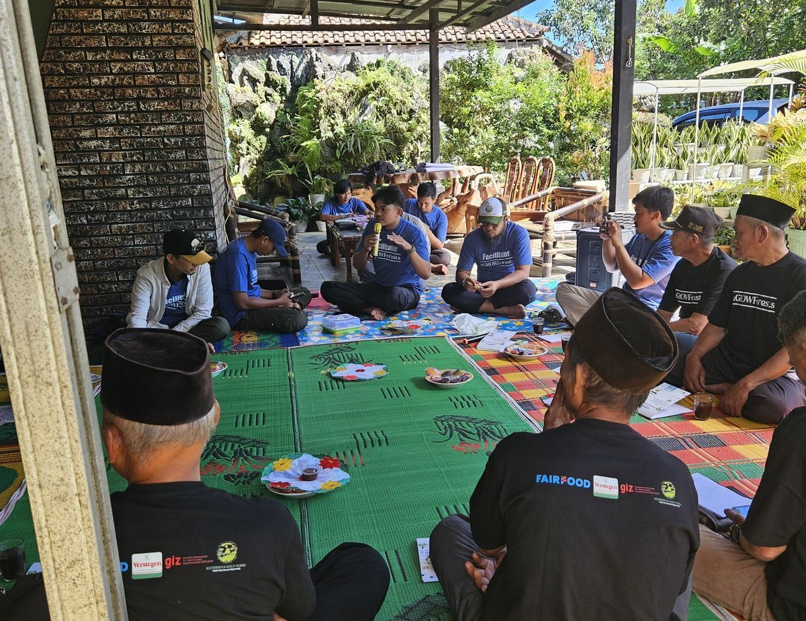
01 PROFIL SINGKAT
Kami membeli langsung dari petani.
PT Klumbayan Gold Farm adalah perusahaan agroforestri dan perdagangan hasil bumi di Lampung. Kami membeli lada hitam, kopi robusta dan kakao langsung dari petani yang kami organisir sendiri, tanpa lapisan pengepul di antaranya.
Hasil panen dikonsolidasi dan dikendalikan mutunya di gudang kami sendiri di Natar, lalu dikirim ke pembeli dalam dan luar negeri.
2022
1.250
15
BERDIRI
PETANI
KARYAWAN
PELATIHAN PETANI, LAMPUNG
PT KLUMBAYAN GOLD FARM · PERTAMINA UMK ACADEMY 2026
01

Slide 3
02 ASAL USUL
Kami mulai dari memperbaiki lahan.
Perusahaan ini berdiri pada 2022 di Pesawaran dengan satu tujuan: memulihkan lahan yang rusak akibat bekas penambangan emas, dan mengembalikan warga desa ke pertanian yang dikelola secara profesional. Nama perusahaan merekam dari mana pekerjaan itu dimulai.
RUSAK
DITANAMI ULANG
PRODUKTIF
DIPERDAGANGKAN
Bekas tambang, tidak produktif
Agroforestri, bukan monokultur
Lada, kopi dan kakao
Masuk rantai pasok ekspor
Kami tidak menambahkan keberlanjutan ke dalam bisnis dagang. Kami menambahkan bisnis dagang ke dalam proyek pemulihan lahan.
PT KLUMBAYAN GOLD FARM · PERTAMINA UMK ACADEMY 2026
02

Slide 4
03 AGREGASI PETANI
GO AGGREGATOR
1.250 petani, satu rantai pasok.
Kami tidak menunggu hasil panen datang ke gudang. Kami membangun jaringan pembelian sampai ke desa, sehingga petani kecil punya pembeli yang pasti dan kami punya pasokan yang terukur.
1.250
17
3
±600 ha
2.000 ton
PETANI
STASIUN BELI
KABUPATEN
LAHAN BINAAN
GUDANG
Tercatat, bukan diperkirakan
Menetap, bukan berkunjung
Kami membeli, bukan hanya membina
Tiap petani punya rekaman identitas dan titik kebun.
Lima belas staf tinggal di Lampung.
Hubungan dengan petani tak berhenti saat program usai.
Pesawaran · Tanggamus · Lampung Barat
Luas binaan diperkirakan pada rata-rata 0,5 ha per petani.
PT KLUMBAYAN GOLD FARM · PERTAMINA UMK ACADEMY 2026
03

Slide 5
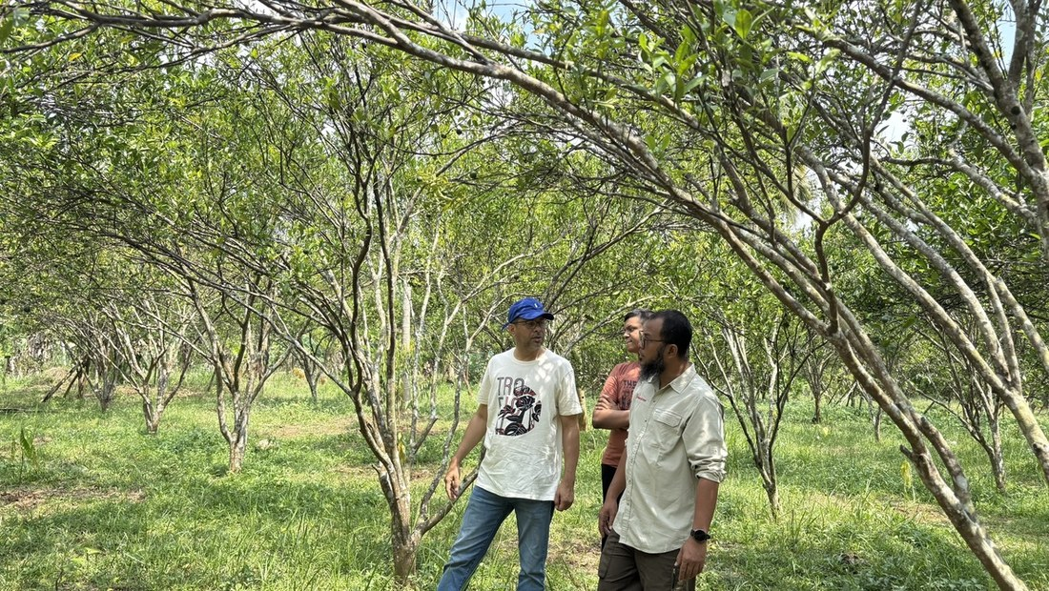
04 PRAKTIK HIJAU
GO GREEN
Sisa panen kembali ke tanah.
Tanaman kami tumbuh berlapis bersama pohon naungan, di atas lahan yang sedang dipulihkan, bukan lahan yang dibuka baru.
10+ ton
4
KOMPOS TERSALUR
UNIT KOMPOS
Pengomposan berjalan
Unit di LKC dan Taman Sari, ditambah dua unit komunal di Ulu Belu. Petani dilatih membuat kompos sendiri.
Lahan pulih, bukan lahan baru
Pertumbuhan diisi dengan memulihkan lahan rusak, bukan dengan membuka hutan.
KEBUN AGROFORESTRI BERLAPIS
PT KLUMBAYAN GOLD FARM · PERTAMINA UMK ACADEMY 2026
04

Slide 6
05 PASAR DAN EKSPOR
GO GLOBAL
Sudah mengekspor ke Belanda.
Pembeli utama kami adalah Verstegen Spices and Sauces dari Belanda, yang membeli lada hitam kami dengan standar mutu Eropa dan mengaudit fasilitas kami.
80-100 ton
300 ton
2.000 ton
LADA DIKONTRAK, 2026
KOPI ROBUSTA PER BULAN
KAPASITAS GUDANG
Standar yang diaudit pembeli
Kesiapan regulasi Eropa
Pasar baru sedang dijajaki
Gudang dan proses kami diperiksa terhadap syarat pembeli Eropa.
Penyiapan uji tuntas deforestasi Uni Eropa sedang berjalan.
Penjajakan pembeli Bangladesh berlanjut setelah kunjungan mereka.
PT KLUMBAYAN GOLD FARM · PERTAMINA UMK ACADEMY 2026
05

Slide 7
06 TEKNOLOGI
GO DIGITAL
TAPAK: tiap lot tertelusur ke kebun.
TRACEABILITY AND ACCOUNTABILITY OF PROFESSIONAL AGRI-KGF
Platform milik kami sendiri, sudah dipakai dalam operasi harian. Setiap pembelian merekam identitas petani, koordinat kebun, volume, bukti pembayaran digital dan pergerakan lot di gudang.
TANGKAPAN LAYAR TAPAK
Pembeli yang bertanya satu kontainer berasal dari kebun mana akan mendapat jawaban sampai titik kebun, dan bisa diberi akses untuk memeriksanya sendiri.
Pencatatan dilakukan saat transaksi terjadi, bukan disusun ulang belakangan.
PT KLUMBAYAN GOLD FARM · PERTAMINA UMK ACADEMY 2026
06

Slide 8
07 PRODUK
Enam komoditas dari satu basis pasokan.
PRODUK
MUTU DAN BENTUK
KETERSEDIAAN
Lada hitam, premium
Kepadatan min. 580 g/l
DIKONTRAK 2026
80-100 ton, Eropa
Lada hitam, standar
Kepadatan 500 g/l
TERSEDIA
200 ton per tahun
Kopi robusta
Natural kering, sortir defect 80/120
TERSEDIA
300 ton per bulan
Kakao
Biji, bubuk dan nib
TERSEDIA
Diolah sendiri
Cengkih
Kering utuh
SESUAI PESANAN
Volume atas permintaan
Cabe jawa, kemukus
Kering utuh, spesialti
SESUAI PESANAN
Volume atas permintaan
Pengolahan kakao menjadi bubuk dan nib dilakukan di Lampung, bukan dikirim keluar sebagai biji mentah.
PT KLUMBAYAN GOLD FARM · PERTAMINA UMK ACADEMY 2026
07

Slide 9
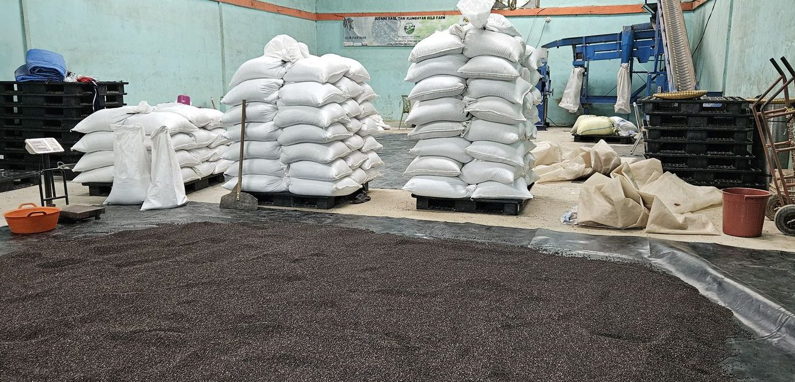
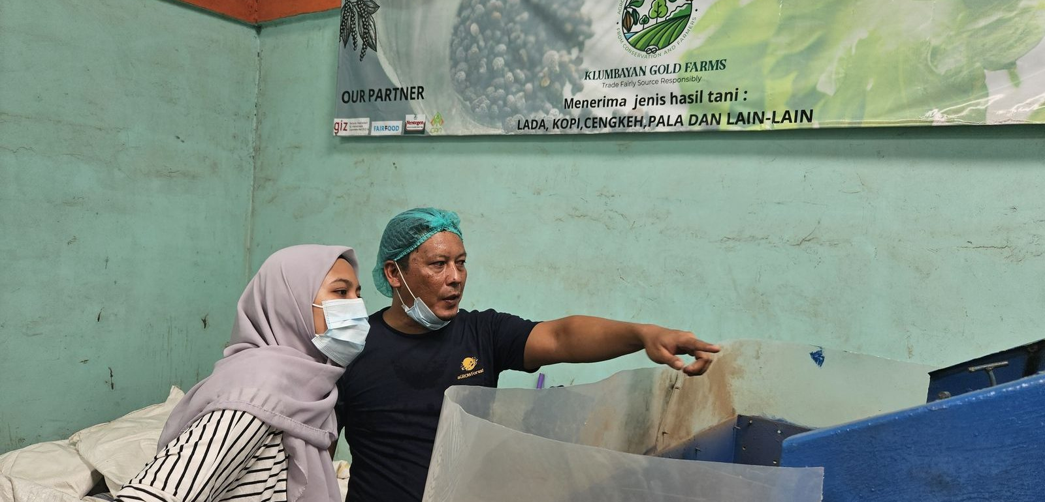
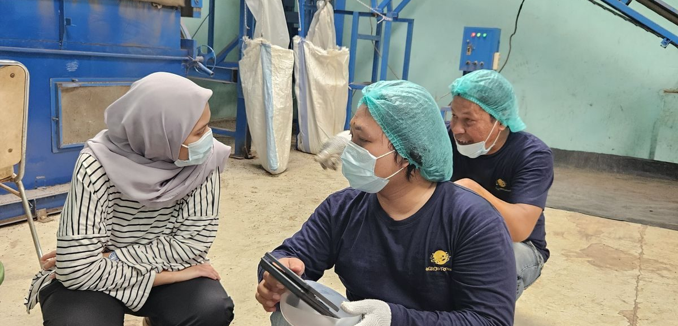
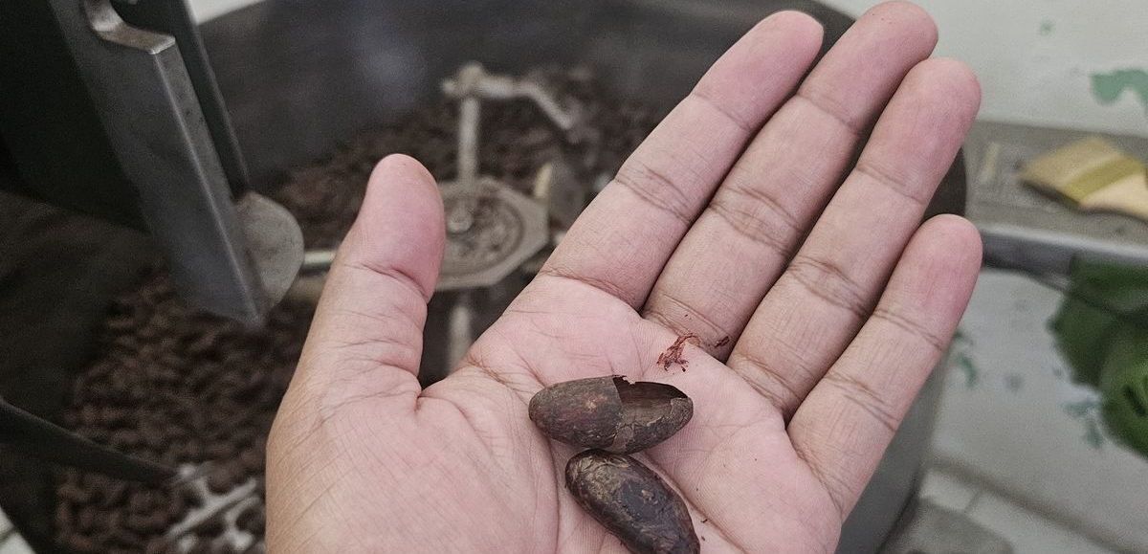
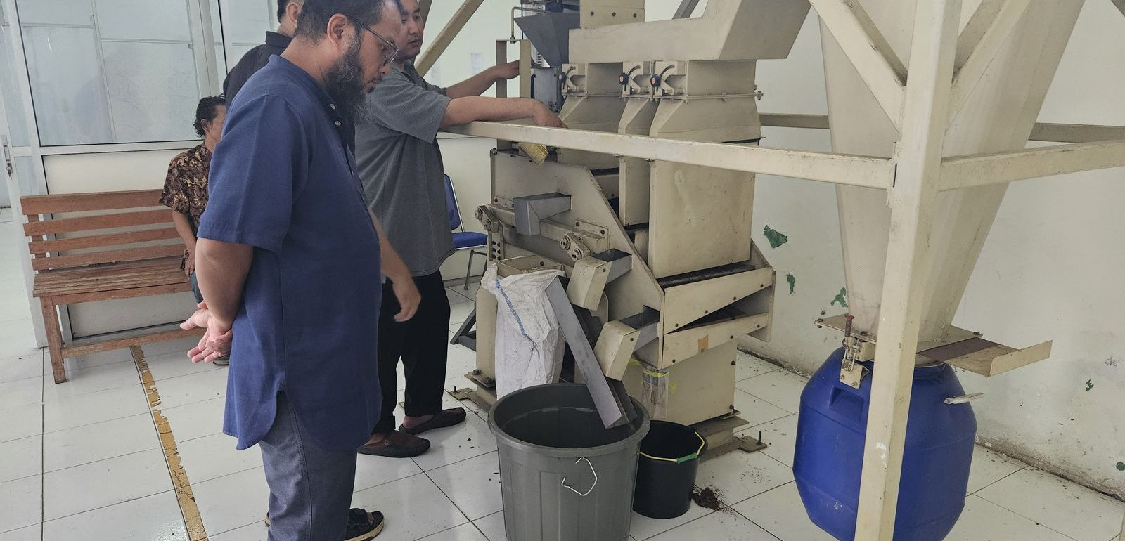
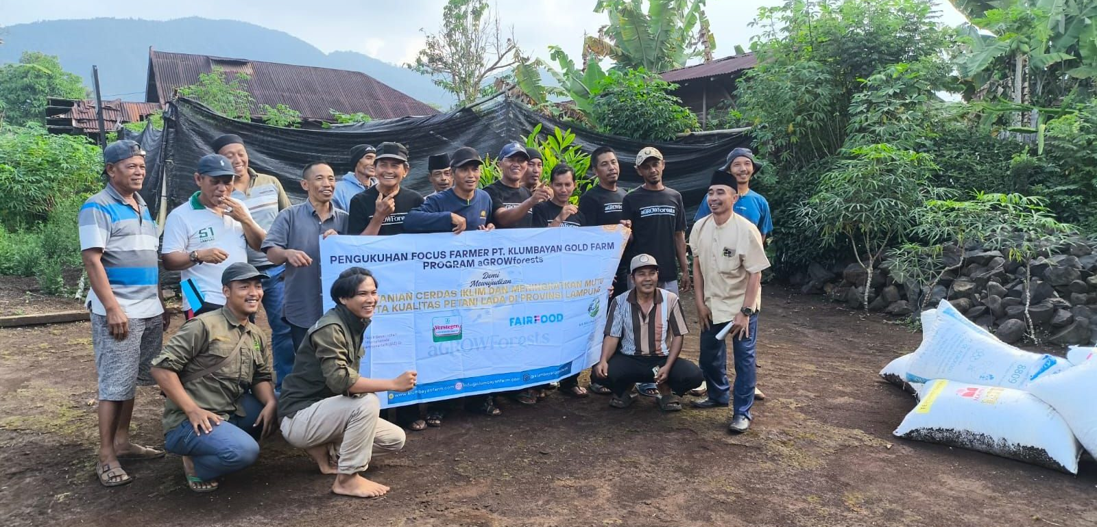
08 OPERASI
Sudah berjalan, bukan rencana.
GUDANG NATAR, 2.000 TON
LINI PEMBERSIHAN DAN SORTASI
KENDALI MUTU
PENYANGRAIAN KAKAO
PEMISAHAN KULIT KAKAO
SEKOLAH LAPANG
Gudang Natar: kapasitas 2.000 ton · rumah pengering · mesin ayak · mesin suton · oven
PT KLUMBAYAN GOLD FARM · PERTAMINA UMK ACADEMY 2026
08

Slide 10
09 LEGALITAS DAN KEPATUHAN
Apa yang sudah, dan apa yang belum.
Penelusuran sampai titik kebun
BERJALAN
SOP K3 dan limbah, Gudang Natar
TERPASANG
BPJS dan kepatuhan penggajian
LUNAS DAN AKTIF
Izin usaha dan penambahan KBLI
PROSES PEMBARUAN
Sertifikasi halal
DALAM PROSES
Uji tuntas deforestasi Uni Eropa
DALAM PENYIAPAN
Sertifikasi organik
BELUM, LAHAN MASIH TRANSISI
Kami menyebut tiap butir pada tahap yang benar-benar dicapai.
[ LENGKAPI: NIB, NPWP, dan omzet tahun berjalan sesuai format formulir ]
PT KLUMBAYAN GOLD FARM · PERTAMINA UMK ACADEMY 2026
09

Slide 11

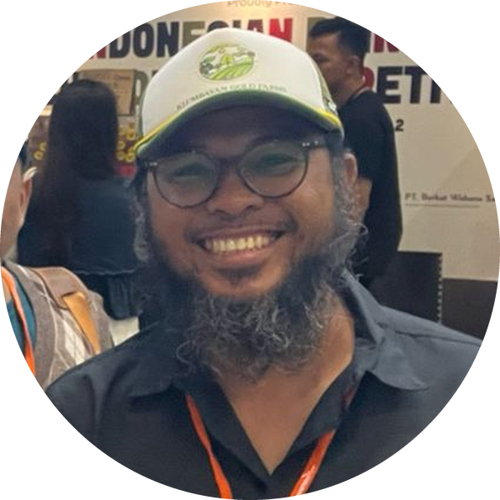
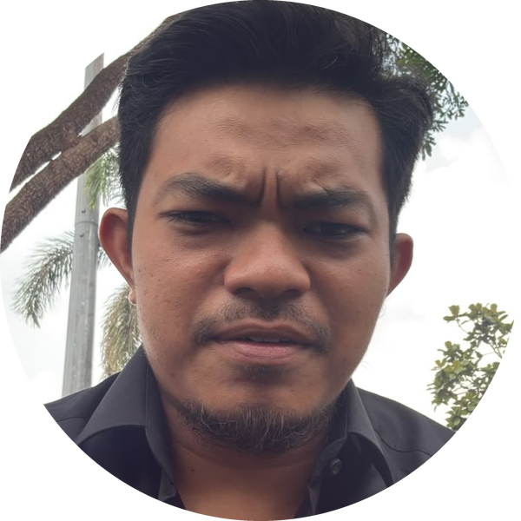
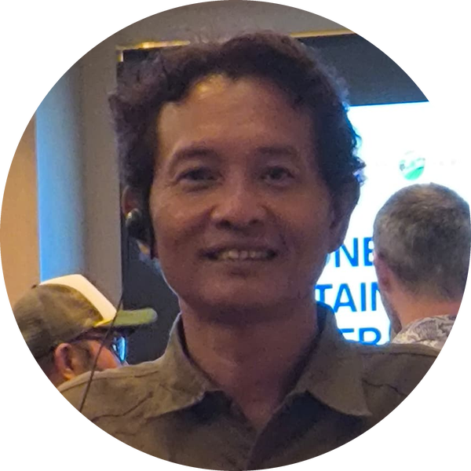
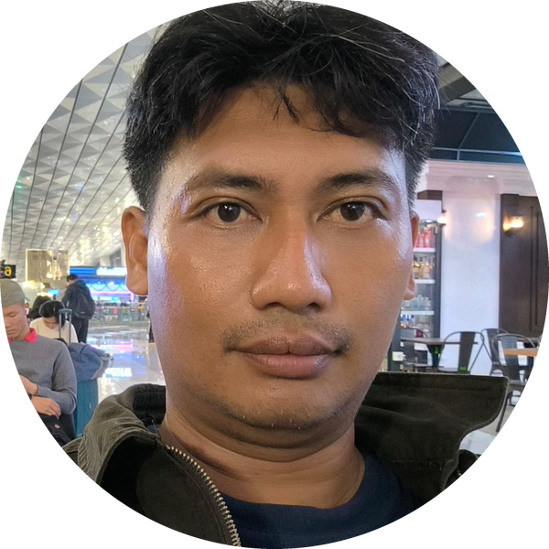
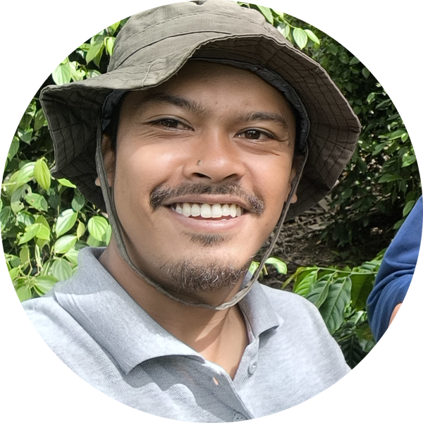
10 TIM
Orang-orang yang menjalankannya.
Faizal Riza
Arif Rachman
Muhammad Rafiq
DIREKTUR UTAMA
DIREKTUR OPERASIONAL
MANAJER TEKNIS
Heri Adi Prasetya
Nico Setyo Utomo
Yanfa Ghiyats Ghifari
MANAJER OPERASIONAL
DATA DAN MANAJEMEN
FASILITATOR SENIOR
15 karyawan tetap, termasuk lima fasilitator lapangan yang bekerja langsung dengan kelompok tani di tiga kabupaten.
PT KLUMBAYAN GOLD FARM · PERTAMINA UMK ACADEMY 2026
10

Slide 12
11 HARAPAN DARI PROGRAM
Yang kami butuhkan, bukan yang kami punya.
Kami datang bukan karena belum berjalan, tetapi karena tahu di titik mana kami tersendat. Empat hal berikut yang paling menahan pertumbuhan kami saat ini.
1
Pencatatan keuangan dan kesiapan permodalan
Angka penjualan kami masih tercatat seadanya. Kami perlu pembukuan yang layak diperiksa lembaga pembiayaan.
2
Perluasan pasar dalam negeri
Ekspor sudah jalan, pasar domestik belum digarap. Kanal daring dan pembeli dalam negeri masih kosong.
3
Sertifikasi yang belum kami pegang
Halal dan keamanan pangan menjadi syarat pembeli baru, dan prosesnya belum kami kuasai.
4
Kemitraan antar pelaku UMK
Kapasitas gudang dan mesin kami masih longgar dan bisa dipakai bersama pelaku lain di Lampung.
PT KLUMBAYAN GOLD FARM · PERTAMINA UMK ACADEMY 2026
11

Slide 13
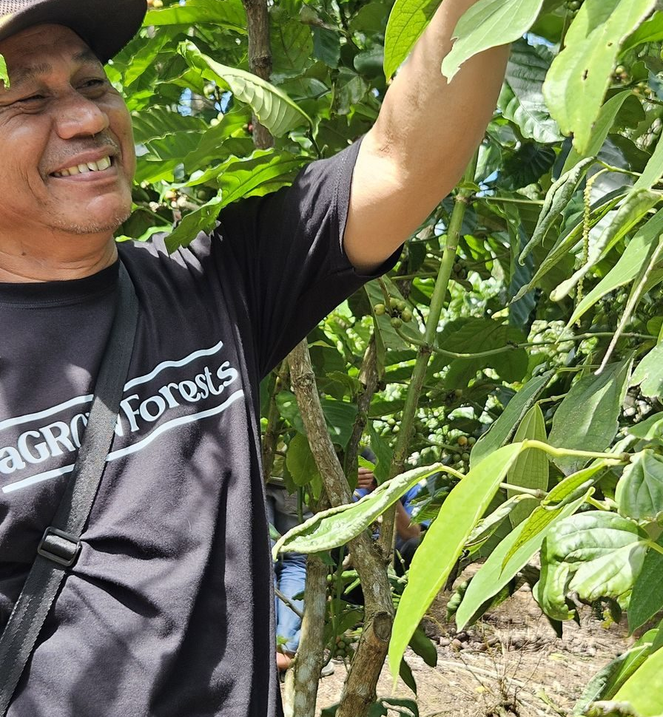
Silakan datang
melihat kebunnya.
PT Klumbayan Gold Farm
Jln. Wolter Monginsidi No. 159
Bandar Lampung, Lampung
Gudang: Natar, Lampung Selatan
Arif Rachman, Direktur Operasional
arif@klumbayanfarm.com
+62 853 7887 0007
KLUMBAYANFARM.COM

